Slide 1


NUTRIÇÃO E RETENÇÃO DO CORAÇÃO

Slide 2


Um diagnóstico confiável ajuda a prevenir o abandono.

Slide 3
A Igreja Adventista tem enfrentado uma média desafiadora de retenção de 50%, obviamente com uma taxa de evasão correspondente.

Slide 4
Isso pode representar uma questão de vida ou morte eterna para os envolvidos.

Slide 5

HÁ UM DIAGNÓSTICO CONFIÁVEL DE EVASÃO DA IGREJA?

Slide 6
Se identificado, ele pode ajudar líderes a dar atenção ministerial prioritária (nutrição) àqueles em maior necessidade,

Slide 7
O “PRINCÍPIO DA RETENÇÃO DO CORAÇÃO” NA BÍBLIA

Slide 8

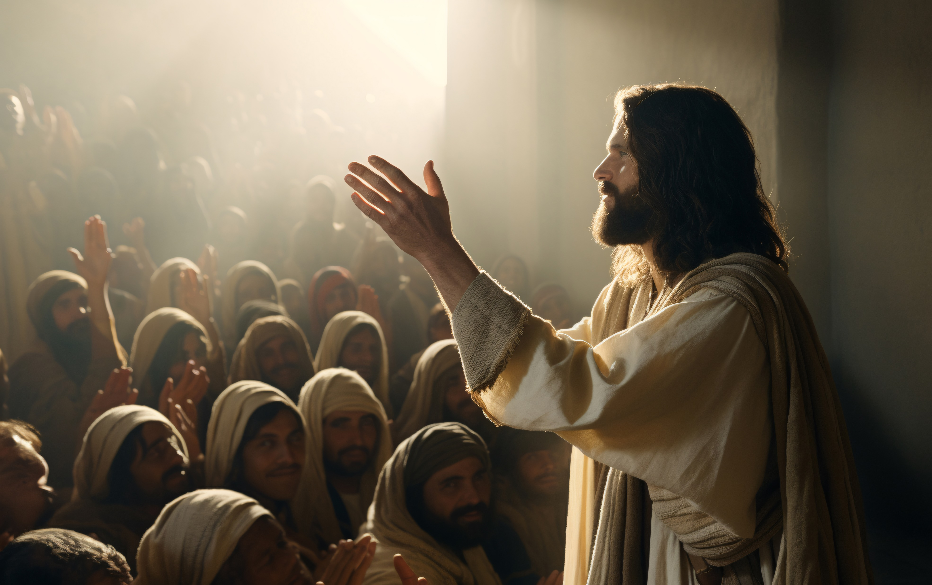
E eis que certo homem, intérprete da Lei, se levantou com o intuito de pôr Jesus à prova e disse-lhe: Mestre, que farei para herdar a vida eterna? Então, Jesus lhe perguntou: Que está escrito na Lei? Como interpretas? A isto ele respondeu: Amarás o Senhor, teu Deus, de todo o teu coração, de toda a tua alma, de todas as tuas forças e de todo o teu entendimento; e: Amarás o teu próximo como a ti mesmo.
Lucas 10:25-27

Slide 9
Isso pode sugerir que esse esforço de “nutrição” seja a essência de qualquer programa de retenção.

Slide 10
A nutrição é tão essencial que sem isso qualquer exercício religioso, como adoração pública ou ofertar, é considerado insignificante para Deus.

Slide 11
E que amá‑lo com todo o coração, com todo o entendimento e com todas as forças e amar ao próximo como a si mesmo é mais importante do que todos os sacrifícios e ofertas.
Marcos 12:33

Slide 12
Porque eu quero a misericórdia, e não o sacrifício; e o conhecimento de Deus, mais do que os holocaustos.
Oseias 6:6

Slide 13
Mas em um mundo tão cheio de distrações, como os seguidores de Jesus desenvolvem esse afeto radical para como Deus?

Slide 14
Cristo declara que posses materiais são portadoras de afetos.

Slide 15

“pois onde estiver o seu tesouro, aí também estará o seu coração”
Mateus 6:21

Slide 16
Como nós transferimos tesouros para Deus e para o céu e consequentemente colocamos nosso afeto lá?

Slide 17
Vendam o que têm e deem esmolas. Façam para vocês bolsas que não se desgastem com o tempo, um tesouro nos céus que não se acabe, onde ladrão algum chega perto e nenhuma traça destrói. Pois, onde estiver o seu tesouro, ali também estará o seu coração.
Lucas 12:33,34

Slide 18
Amar a Deus é a escolha mais importante para a vida eterna, e esse afeto deve começar e aumentar por meio da entrega financeira espiritual.

Slide 19

“Princípio da Retenção do Coração”
Uma estratégia divina elaborada para mantes o coração em Seu reino e não só o corpo na igreja.

Slide 20
Princípio reverso:
Discípulos professos que não estão direcionando suas posses (e, consequentemente, seus afetos) ao céu (a Deus), as estão investindo na terra e estão sendo incomodados e enganados por elas (Mt 13:22). Desta forma, eles estão aumentando seu afeto pelos objetos errados, estrangulando a Palavra de Deus e se tornando espiritualmente infrutíferos.

Slide 21
Quanto à semente que caiu entre os espinhos, este é o que ouve a palavra, mas as preocupações desta vida e o engano das riquezas sufocam a palavra, e ela se torna infrutífera.
Mateus 13:22 NVI

Slide 22

Uma doença espiritual chamada materialismo reconhecida por João como o amor do mundo, ou o amor das coisas.

Slide 23
Não é possível “servir a Deus e ao Dinheiro” ao mesmo tempo
Lucas 16:13

Slide 24

A nossa atenção deve ser prestada ao “Reino de Deus e a sua justiça”, e então “todas essas coisas lhes serão acrescentadas”
Mateus 6:33

Slide 25

Evasão da igreja e ganância

Slide 26
No entanto, os que querem ficar ricos caem em tentação, em ciladas e em muitos desejos insensatos e nocivos, que levam os homens a mergulhar na ruína e na destruição, pois o amor ao dinheiro é a raiz de todos os males. Algumas pessoas, por cobiçar o dinheiro, se desviaram da fé e se afligiram com muitos sofrimentos.
1 Timóteo 6:9,10

Slide 27
Ellen G. White concorda com Paulo quando diz que o crescente “devotamento a ganhar dinheiro” é algo que “mata a espiritualidade da igreja e dela remove o favor de Deus”.
Conselhos sobre Mordomia, p. 12.

Slide 28
Como a igreja pode reconhecer essa condição de “devotamento a ganhar dinheiro” e “morte espiritual” em um membro da igreja? E Como lidar?

Slide 29
Podemos considerar infidelidade financeira para com Deus como evidência de “devotamento a ganhar dinheiro” e “espiritualidade morta”?

Slide 30
“aquele que retém de Deus aquilo que Ele lhe emprestou, será infiel a todos os respeitos nas coisas de Deus”.
Testemunhos para a Igreja, vol. 3, p. 405.

Slide 31
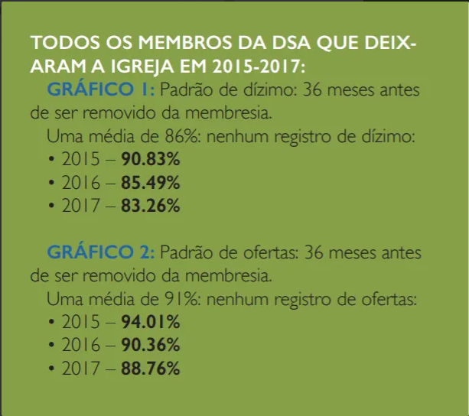
O que nós podemos fazer para motivar os membros da igreja a guardarem seus corações na causa da verdade presente, no céu e em Deus?

Slide 32
Ellen G. White diz que quanto mais contribuintes investirem no tesouro do Senhor, “mais ligados à causa da verdade presente” eles estarão, tornando a evasão da igreja muito menos provável.
Conselhos sobre Mordomia, p. 45.

Slide 33
“Igrejas mais sistemáticas e liberais em sustentar a causa de Deus são espiritualmente as mais prósperas”
Testemunhos para a Igreja, vol. 3, p. 405

Slide 34
Parece claro que a entrega financeira espiritual está fortemente ligada ao crescimento da igreja e à prosperidade espiritual das igrejas, tornando a apostasia menos provável.

Slide 35
Por esse motivo, a entrega financeira espiritual deve ser encorajada, praticada, avaliada e estudada, porque a sua ausência pode ser considerada um previsor da apostasia.

